Slide 1

Statistisk Data Analyse Efterår 2020
Modul 04:
Fordelinger for stokastiske variable

Slide 2
Emner, vi skal gennemgå:
Introduktion (1. modul).
Deskriptiv Statistik (2. modul).
Sandsynlighed (3. modul).
Fordelinger for stokastiske variable (4. modul).
Grundlaget for inferens (5. modul).
Inferens for kvalitative data (6. modul og 7. modul).
Inferens for kvantitative data (8. modul og 9. modul).
Simpel lineær regression (10. modul).
Multipel lineær regression (11. modul og 12. modul).
Logistisk regression (13. modul).
Repetition (14. modul).

Slide 3
Struktur:
0: Indledning
1: Diskrete fordelinger
a. Den hypergeometiske fordeling
b. Geometriske fordeling
herunder Bernoulli fordelingen
c. Binomial fordelingen
d. Negative binomialfordeling
c. Poisson fordelingen
4: Kontinuerlige fordelinger
a. Normalfordeling
b. Uniforme fordeling

Slide 4

Eksempler på fordelinger
Vi deler op i to grupper:
1. Diskrete fordelinger
Den hypergeometriske fordeling
Geometriske fordeling
Binomialfordeling
Negative binomialfordeling
Poisson fordeling
2. Kontinuerlige fordelinger
Uniforme fordeling
Normalfordeling
t – fordeling
F – fordeling
$χ^{2}$- fordeling

Slide 5
Den hypergeometriske fordeling
Den hypergeometriske fordeling:
En diskret fordeling
Vores population består af s succeser og N – s fiaskoer
Vi udtrækker vores stikprøve (n) fra en endelig population (N)
Vores stikprøve består af x succeser og n – x fiaskoer
Vi benytter uden tilbagelægning
Fordelingen kræver følgende parametre: N, n, m
 | Antal udtrukne | Antal ikke udtrukne | I alt
Succes | k | s – k | s
Fiasko | n – k | N + k – n – s | N – s
I alt | n | N - n | N

Slide 6
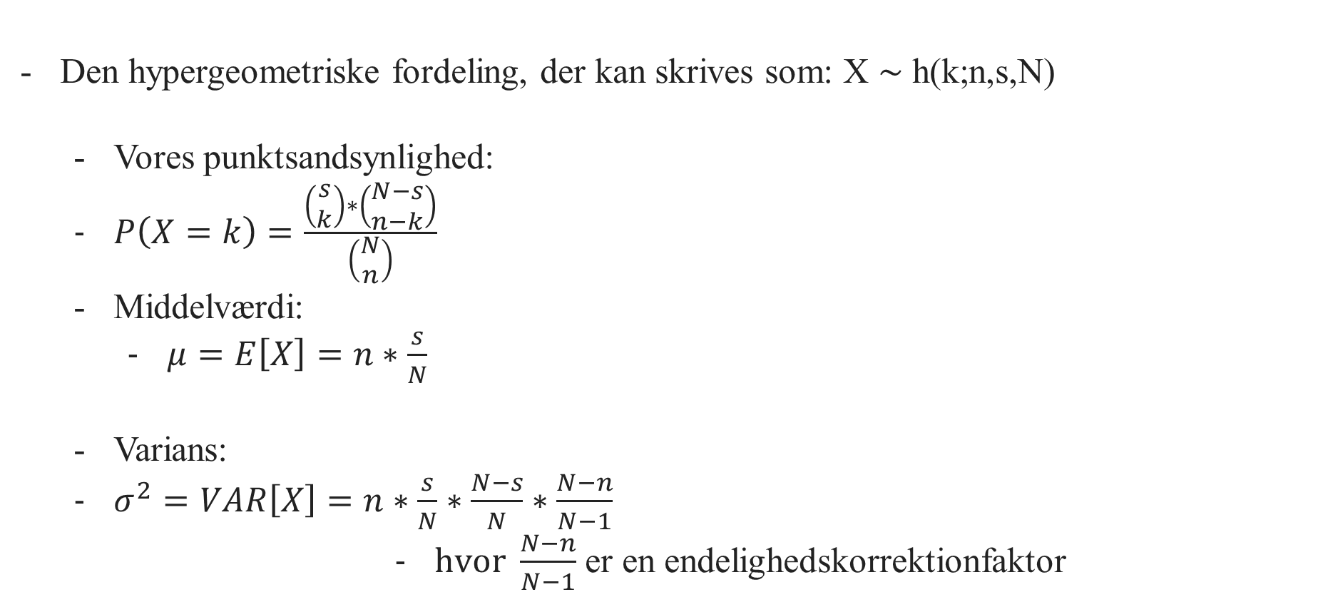
Den hypergeometriske fordeling
Den hypergeometriske fordeling, der kan skrives som: X ∼ h(k;n,s,N)
Vores punktsandsynlighed:
$P\left(X=k\right)=\frac{\left(\begin{matrix}s \\ k\end{matrix}\right)∗\left(\begin{matrix}N−s \\ n−k\end{matrix}\right)}{\left(\begin{matrix}N \\ n\end{matrix}\right)}$
Middelværdi:
$μ=E\left[X\right]=n∗\frac{s}{N}$
Varians:
$σ^{2}=VAR\left[X\right]=n∗\frac{s}{N}∗\frac{N−s}{N}∗\frac{N−n}{N−1}$
$hvor \frac{N−n}{N−1}$ er en endelighedskorrektionfaktor

Slide 7
Den hypergeometriske fordeling
Den hypergeometriske fordeling kan approksimeres til binomial fordelingen, når
Populationen N er stor og Stikprøven n er lille
Approksimationen blev meget anvendt, da man anvendte Erlang S
Erlang S blev benyttet som tabelopslag
Det vil sige, før studerende for alvor anvendte pc

Slide 8
Den geometriske fordeling
Formålet med den geometriske fordeling er at finde ud af, hvor mange gange skal man eksempelvis kaste med en mønt, for at få plat, eller hvor mange gange skal man kaste med en terning for at få en 6’er?
Først ser vi på Bernoulli fordelingen

Slide 9

Bernoulli fordelingen
Den stokastiske variabel X er Bernoulli fordelt, idet vi har to udfald:
succes =1 med sandsynligheden p
og fiasko = 0 med sandsynligheden 1 – p.
- Det gælder, at p estimeres som:
$\hat{p}=\frac{antal succus}{antal forsøg}=\frac{1+0+1+1+0+0+1+0+1+1}{10}=0.6$
Middelværdien
$μ=E\left[X\right]=p$
Variansen:
$σ^{2}=VAR\left[X\right]=p∗(1−p)$

Slide 10
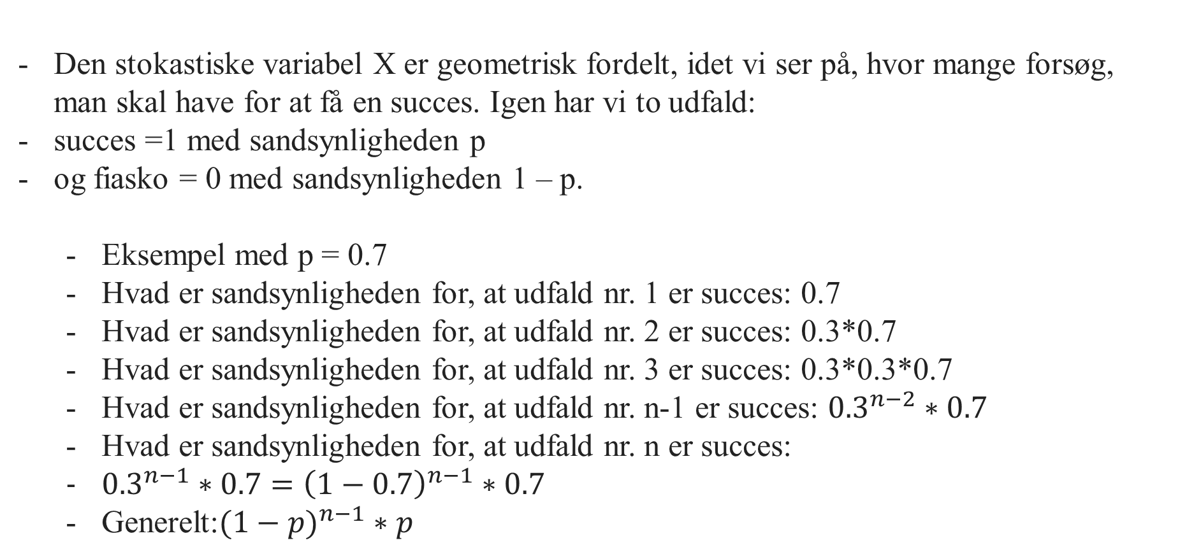
Den geometriske fordelingen
Den stokastiske variabel X er geometrisk fordelt, idet vi ser på, hvor mange forsøg, man skal have for at få en succes. Igen har vi to udfald:
succes =1 med sandsynligheden p
og fiasko = 0 med sandsynligheden 1 – p.
Eksempel med p = 0.7
Hvad er sandsynligheden for, at udfald nr. 1 er succes: 0.7
Hvad er sandsynligheden for, at udfald nr. 2 er succes: 0.3*0.7
Hvad er sandsynligheden for, at udfald nr. 3 er succes: 0.3*0.3*0.7
Hvad er sandsynligheden for, at udfald nr. n-1 er succes: ${0.3}^{n−2}∗0.7$
Hvad er sandsynligheden for, at udfald nr. n er succes:
${0.3}^{n−1}∗0.7={\left(1−0.7\right)}^{n−1}∗0.7$
Generelt:$(1−{p)}^{n−1}∗p$

Slide 11
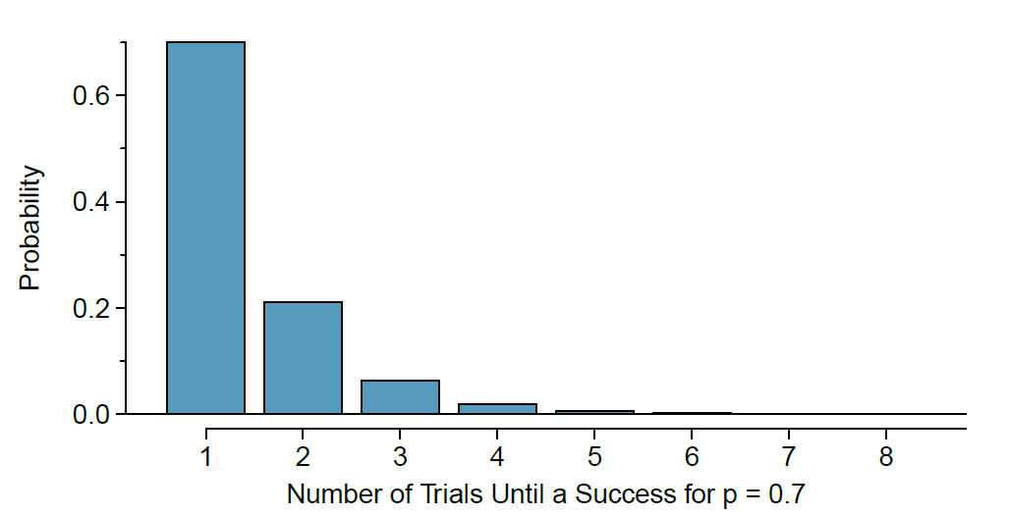
Den geometriske fordelingen (eksponentielt aftagende)

Slide 12

Den geometriske fordelingen
Vi har to udfald: succes med sandsynligheden p og fiasko med sandsynligheden 1 - p.
Sandsynligheden for at få succes i n’te forsøg er:
${\left(1−p\right)}^{n−1}∗p$
Middelværdien
$μ=E\left[X\right]=\frac{1}{p}$
Variansen:
$σ^{2}=VAR\left[X\right]=\frac{1−p}{p^{2}}$

Slide 13
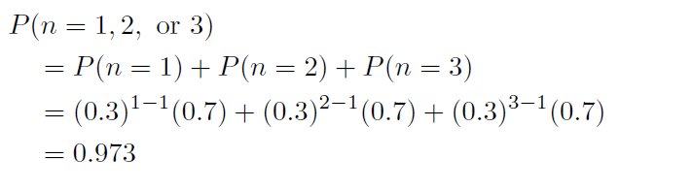
Den geometriske fordelingen
Sandsynlighed for succes inden for 3 forsøg:

Slide 14
Binomialfordelingen
Kendetegn
En diskret fordeling
Vi deler op i succes (m) og fiasko (N - m)
Vi udtrækker vores stikprøve (n) fra en endelig population (N) med tilbagelægning
Eller vi udtrækker vores stikprøve (n) fra en uendelig population
Fordelingen kræver følgende parametre: n, p
Forudsætninger:
1. Antallet af forsøg er fast: n
2. Hvert forsøg kan opdeles i succes og fiasko (eller: ikke succes)
3. Sandsynligheden for succes er konstant: p
4. Der er uafhængighed mellem hvert forsøg

Slide 15

Binomialfordelingen
Binomialfordelingen X ∼ bin(n,p)
Vores punktsandsynlighed:
$P\left(X=k\right)=\left(\begin{matrix}n \\ k\end{matrix}\right)∗p^{k}∗(1−{p)}^{n−k}=\frac{n!}{k!∗\left(n−k\right)!}∗p^{k}∗{\left(1−p\right)}^{n−k}$
Middelværdi:
$μ=E\left[X\right]=n∗p$
Varians:
$σ^{2}=VAR\left[X\right]=n∗p∗(1−p)$

Slide 16

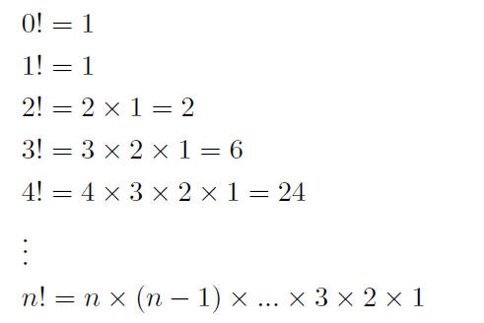
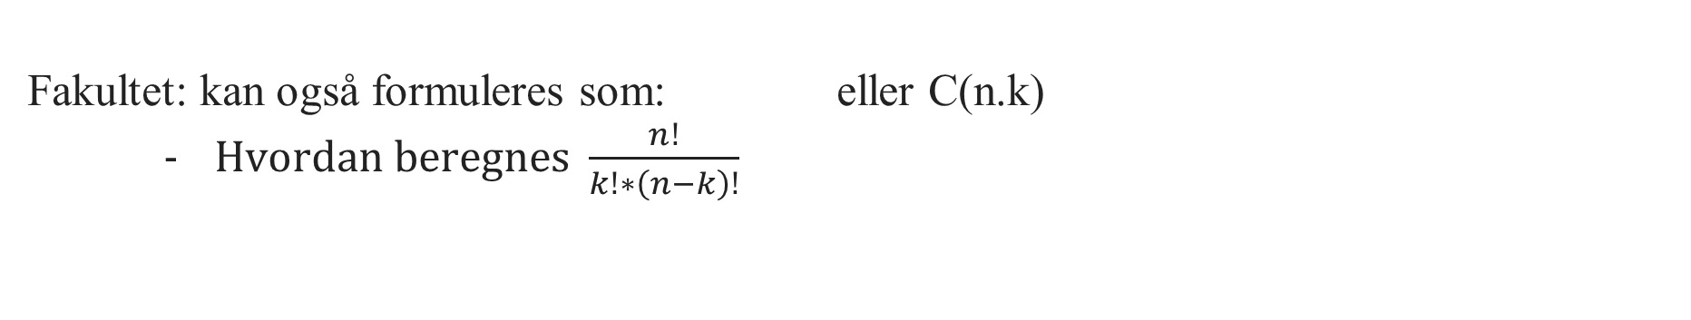
Binomialfordelingen
Fakultet: kan også formuleres som: eller C(n.k)
$Hvordan beregnes \frac{n!}{k!∗\left(n−k\right)!}$

Slide 17

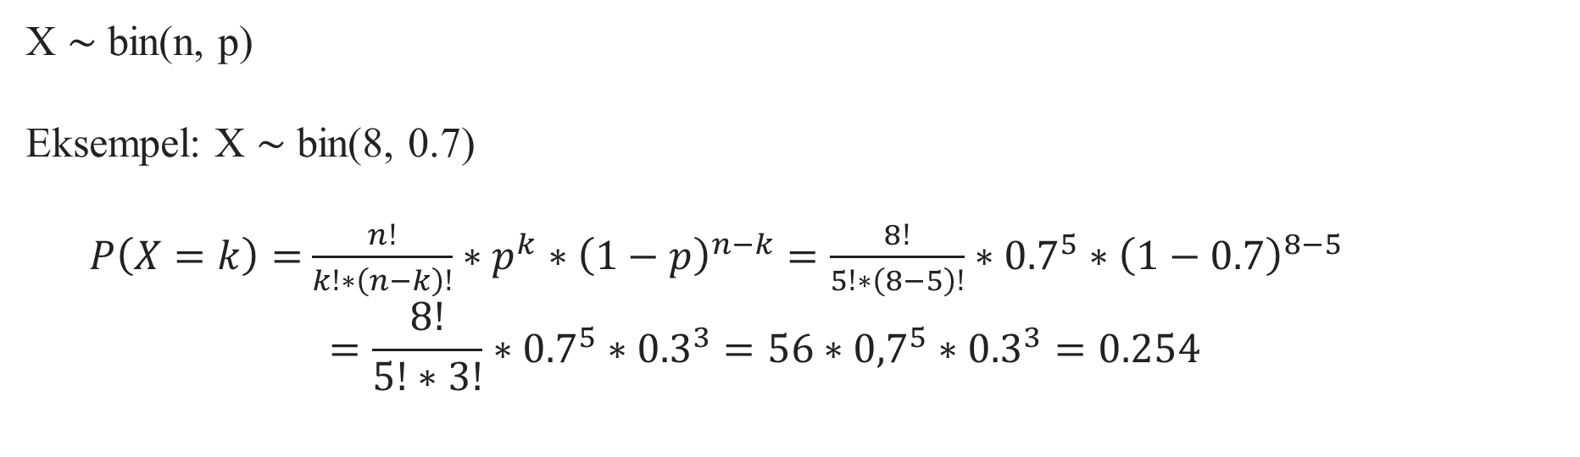
Binomialfordelingen
X ∼ bin(n, p)
Eksempel: X ∼ bin(8, 0.7)
$P\left(X=k\right)=$ $\frac{n!}{k!∗\left(n−k\right)!}∗p^{k}∗{\left(1−p\right)}^{n−k}=\frac{8!}{5!∗\left(8−5\right)!}∗{0.7}^{5}∗{\left(1−0.7\right)}^{8−5}$
$$=\frac{8!}{5!∗3!}∗{0.7}^{5}∗{0.3}^{3}=56∗{0,7}^{5}∗{0.3}^{3}=0.254$$

Slide 18



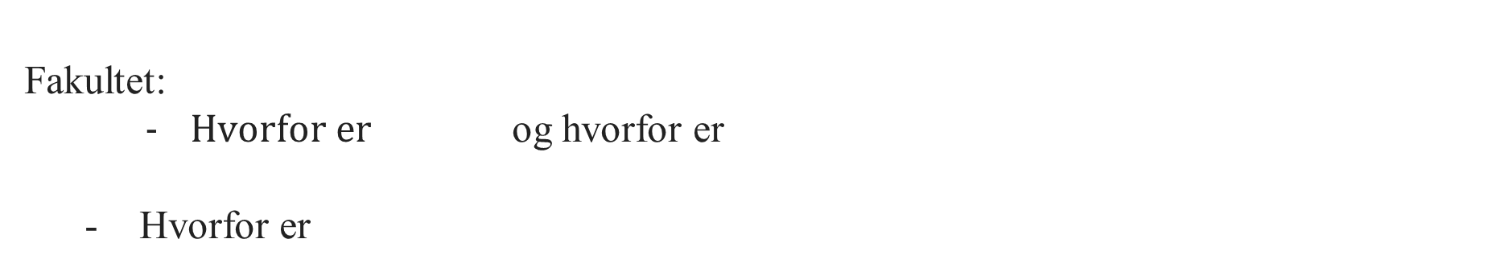
Binomialfordelingen
Fakultet:
$Hvorfor er$ og hvorfor er
Hvorfor er

Slide 19
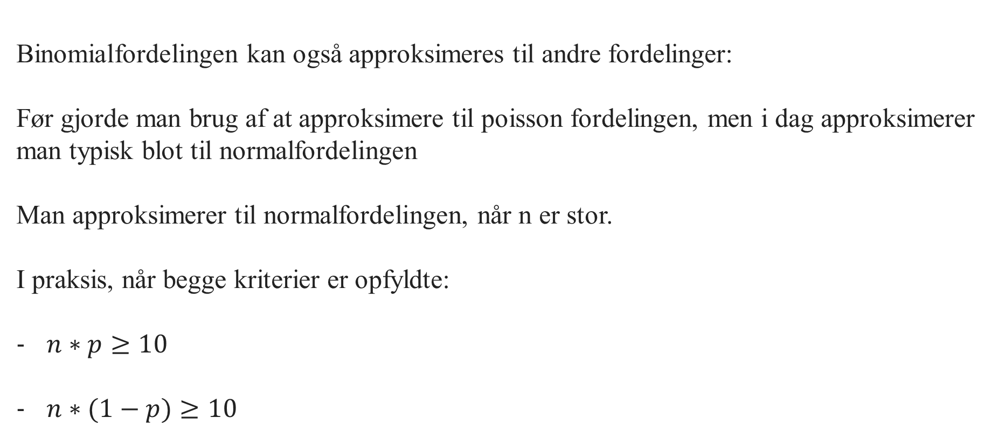
Binomialfordelingen
Binomialfordelingen kan også approksimeres til andre fordelinger:
Før gjorde man brug af at approksimere til poisson fordelingen, men i dag approksimerer man typisk blot til normalfordelingen
Man approksimerer til normalfordelingen, når n er stor.
I praksis, når begge kriterier er opfyldte:
$n∗p≥10$
$n∗(1−p)≥10$

Slide 20
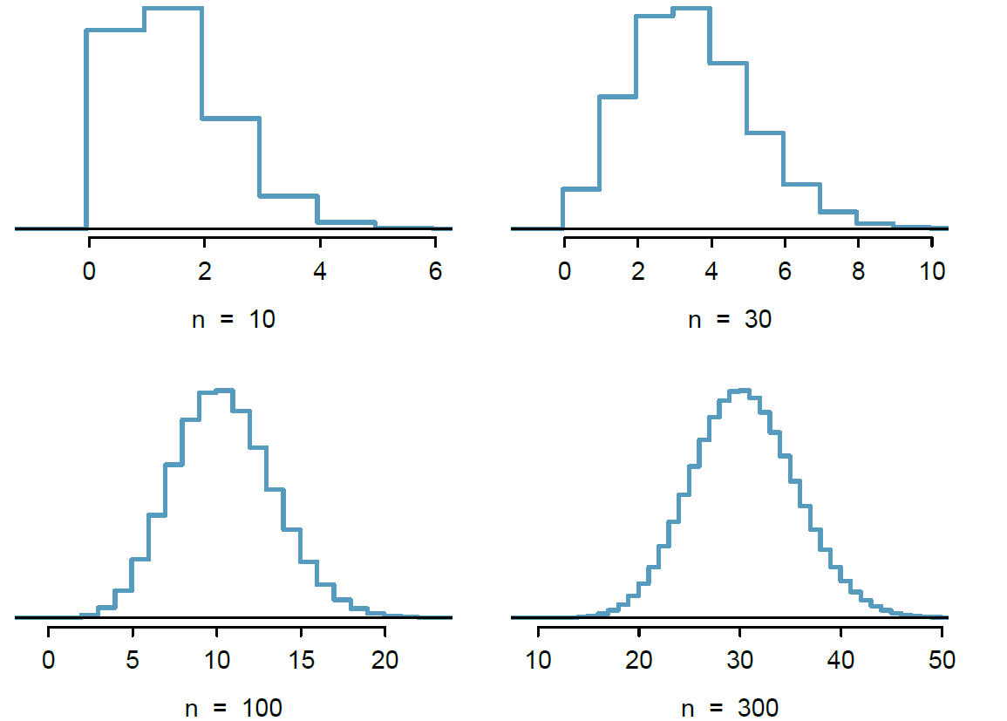
Binomialfordelingen
Hvorfor er det acceptabelt: her er p = 0.1

Slide 21
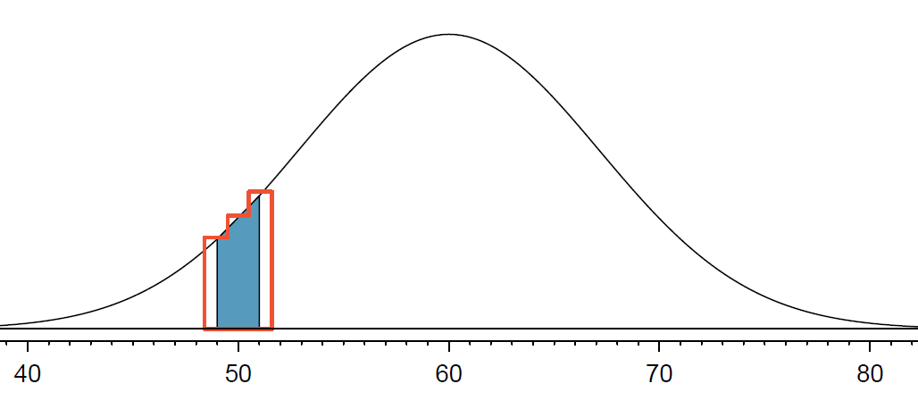
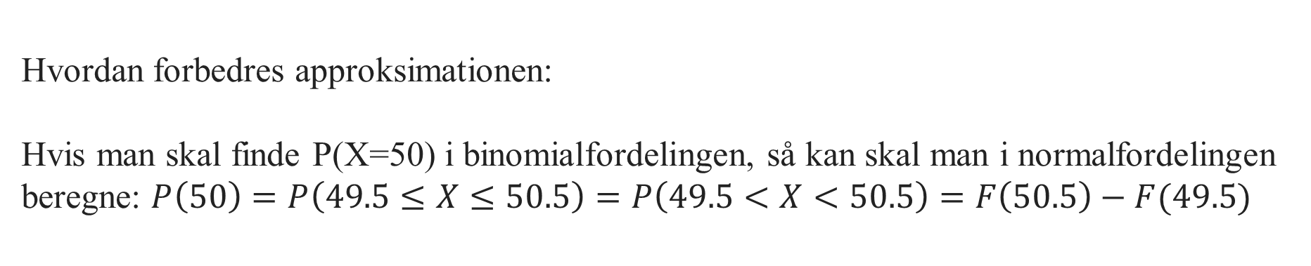
Binomialfordelingen
Hvordan forbedres approksimationen:
Hvis man skal finde P(X=50) i binomialfordelingen, så kan skal man i normalfordelingen beregne: $P\left(50\right)=P\left(49.5≤X≤50.5\right)=P\left(49.5<X<50.5\right)=F\left(50.5\right)−F(49.5)$

Slide 22
Negative binomialfordelingen
Den negative binomialfordeling benyttes for at undersøge, k succes på n forsøg, hvor sidste forsøg skal være en succes.
Forudsætningerne:
Der er n uafhængige forsøg.
Der er to udfald; succes med sandsynligheden p, og fiasko med sandsynligheden 1 – p.
Sandsynligheden for succes er konstant.
Det sidste forsøg skal være en succes.

Slide 23
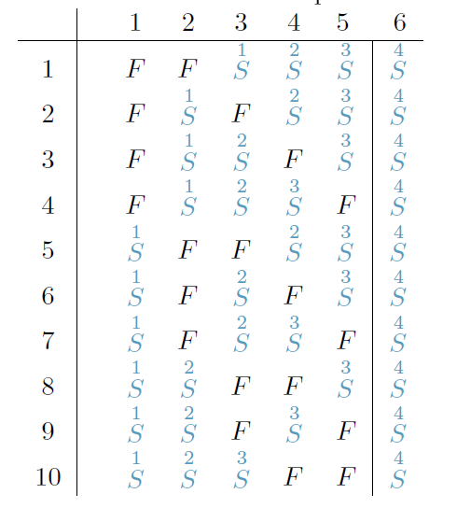
Negative binomialfordelingen
På hvor mange måder kan man få 4
succes ud fra 6 forsøg, hvor sidste
forsøg skal være en succes?

Slide 24
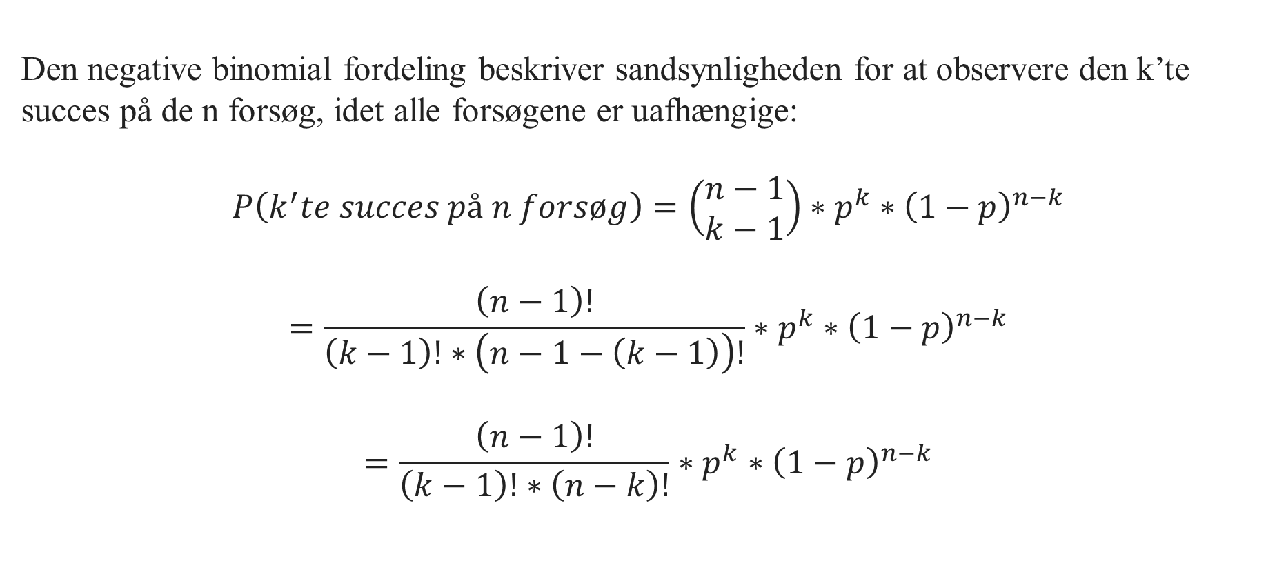
Negative binomialfordelingen
Den negative binomial fordeling beskriver sandsynligheden for at observere den k’te succes på de n forsøg, idet alle forsøgene er uafhængige:
$$P\left(k^{′}te succes på n forsøg\right)=\left(\begin{matrix}n−1 \\ k−1\end{matrix}\right)∗p^{k}∗{\left(1−p\right)}^{n−k}$$
$$=\frac{\left(n−1\right)!}{\left(k−1\right)!∗\left(n−1−\left(k−1\right)\right)!}∗p^{k}∗{\left(1−p\right)}^{n−k}$$
$$=\frac{\left(n−1\right)!}{\left(k−1\right)!∗\left(n−k\right)!}∗p^{k}∗{\left(1−p\right)}^{n−k}$$

Slide 25
Poissonfordelingen
Poissonfordelingen anvendes til at fortælle om antallet af hændelser i en stor population over en given tids - enhed. Tidsenheden kan være en time, en dag, en uge etc.
Eksempler på Poisson fordelingen:
Hændelser kan være antal solskinstimer
Hændelser kan være antal trafik uheld
Hændelser kan være antal kræfttilfælde

Slide 26

Poissonfordelingen
Poissonfordelingen anvendes til at fortælle om antallet af hændelser i en stor population over en given tids - enhed.
Punktsandsynligheden er:
$$P\left(X=k\right)=\frac{λ^{k}∗e^{−λ}}{k!}$$
Middelværdien er:
$$μ=E\left[X\right]=λ$$
Variansen er:
$$σ^{2}=VAR\left[X\right]=λ$$

Slide 27
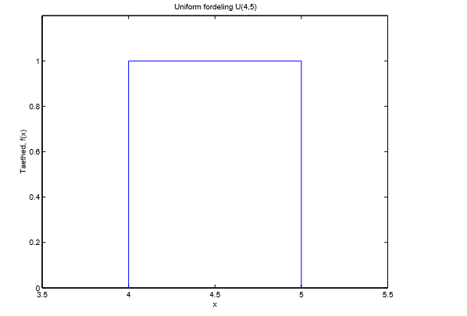

Uniform fordeling
Uniforme fordeling: $X\sim U(α,β)$
Kontinuerlig fordeling
Den mest simple fordeling
Klokkeformet fordeling
Vi får tæthedsfordelingen:
$f\left(x\right)=\frac{1}{β − α}$
Middelværdi: $μ=E[X]=\frac{α+β}{2}$
Varians: $σ^{2}=VAR\left[X\right]=\frac{1}{12}{\left(β−α\right)}^{2}$

Slide 28
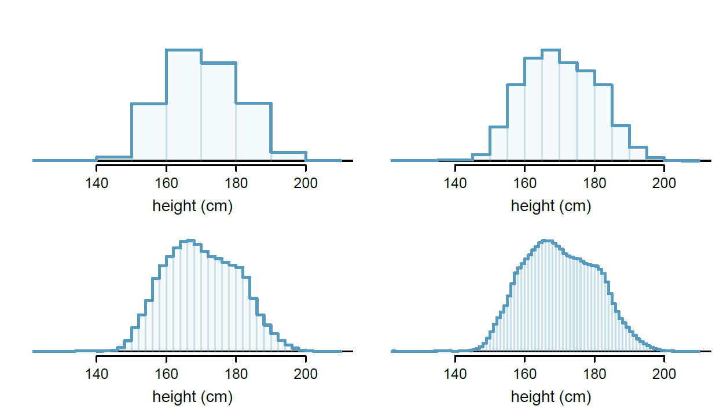
Normalfordeling
Normal fordeling
Kontinuerlig fordeling
Den mest anvendte fordeling
Klokkeformet fordeling

Slide 29
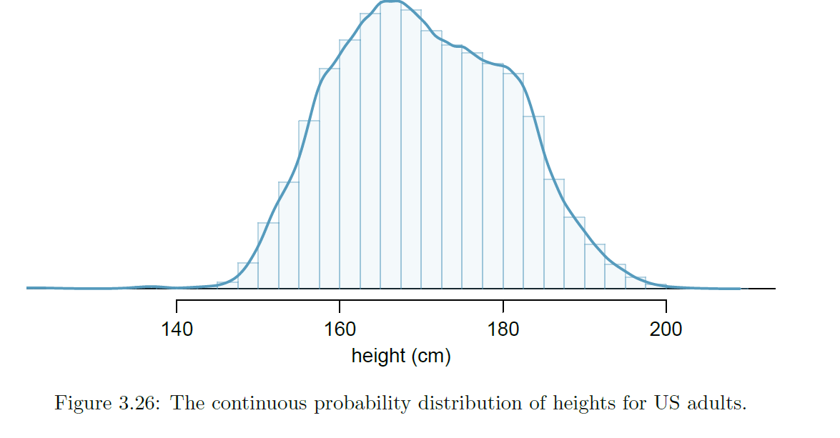
Normalfordeling
Normal fordeling
Kontinuerlig fordeling
Den mest anvendte fordeling
Klokkeformet fordeling

Slide 30
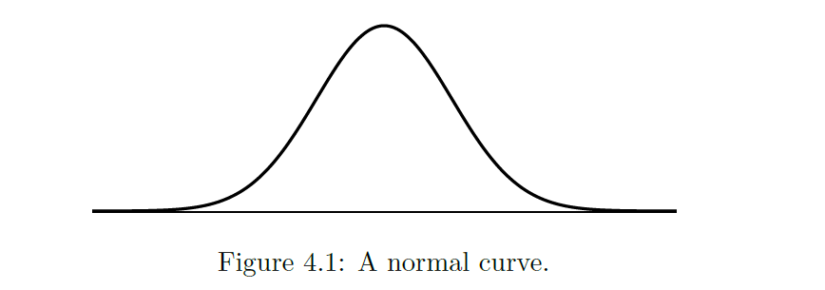

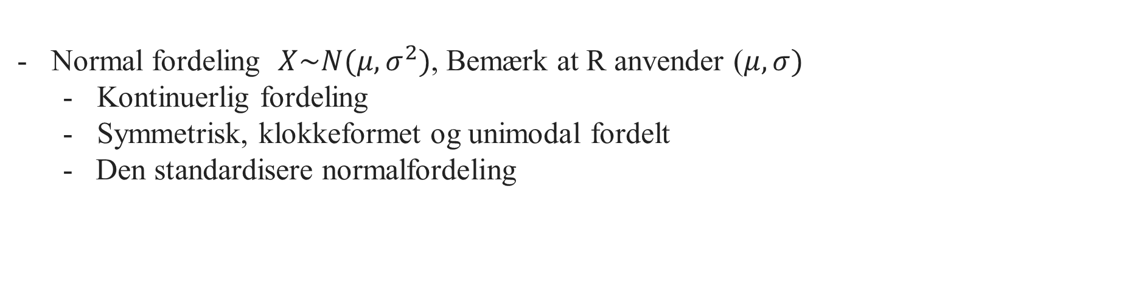
Normalfordeling
Normal fordeling $X\sim N(μ, σ^{2})$, Bemærk at R anvender ($μ, σ)$
Kontinuerlig fordeling
Symmetrisk, klokkeformet og unimodal fordelt
- Den standardisere normalfordeling

Slide 31
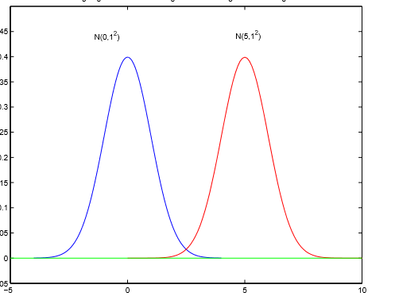
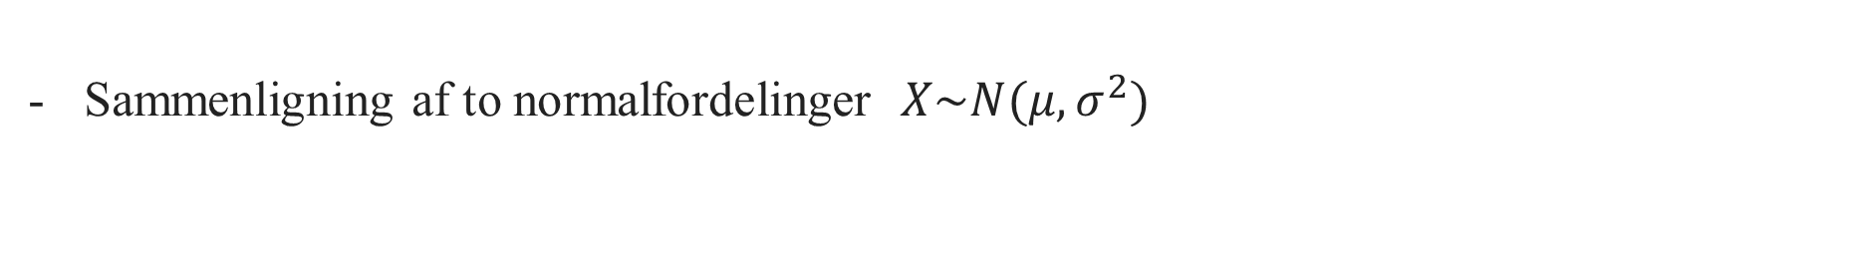
Normalfordeling
Sammenligning af to normalfordelinger $X\sim N(μ, σ^{2})$

Slide 32
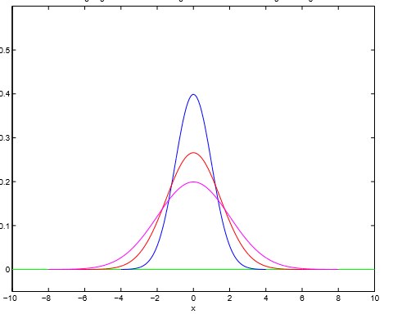
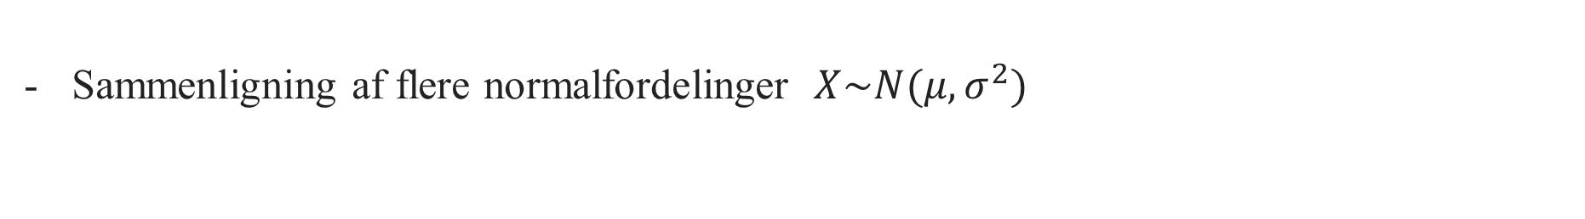
Normalfordeling
Sammenligning af flere normalfordelinger $X\sim N(μ, σ^{2})$

Slide 33
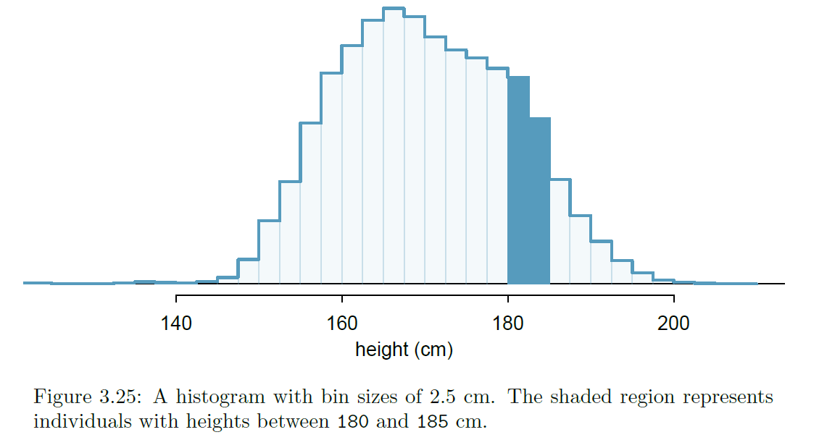

Normalfordeling
Normal fordeling
Kontinuerlig fordeling
Den mest anvendte fordeling
Klokkeformet fordeling
Hvis vi skal finde sandsynligheden for at højden for en person er mellem 180 og 185:
$$P\left(højden mellem 180 og 185\right)=arealet mellem 180 og 185=0,1157$$

Slide 34
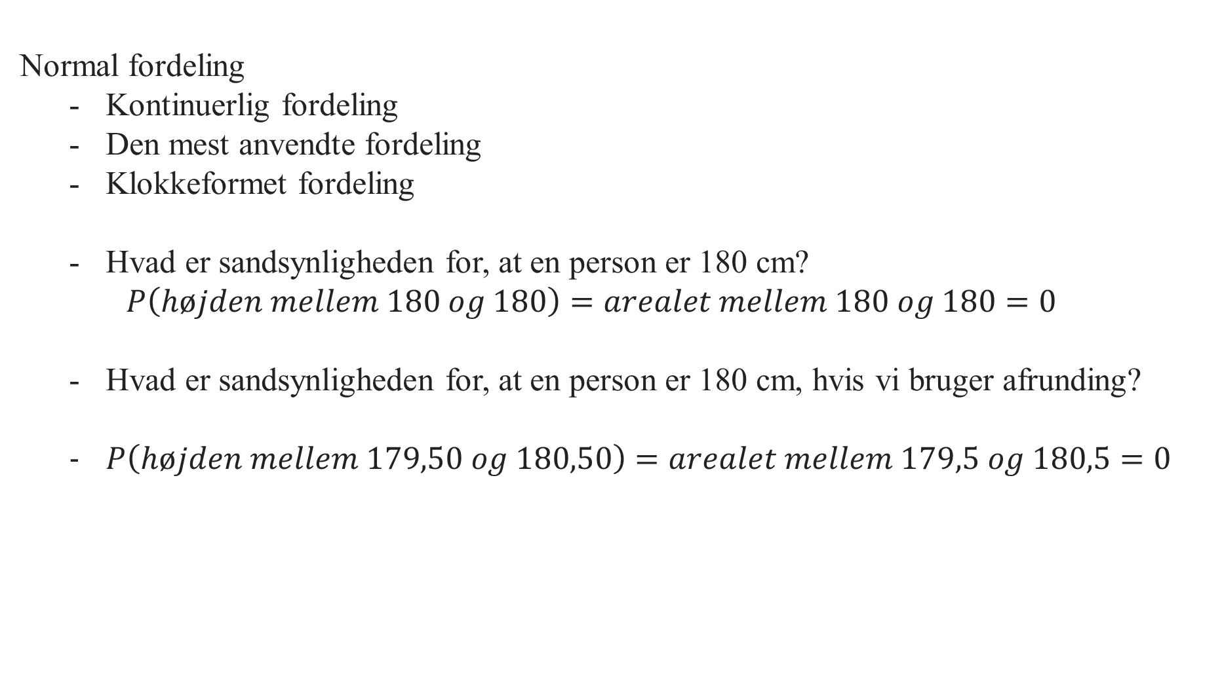
Normalfordeling
Normal fordeling
Kontinuerlig fordeling
Den mest anvendte fordeling
Klokkeformet fordeling
Hvad er sandsynligheden for, at en person er 180 cm?
$$P\left(højden mellem 180 og 180\right)=arealet mellem 180 og 180=0$$
Hvad er sandsynligheden for, at en person er 180 cm, hvis vi bruger afrunding?
$P\left(højden mellem 179,50 og 180,50\right)=arealet mellem 179,5 og 180,5=0$

Slide 35
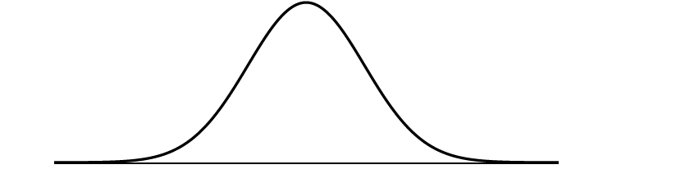
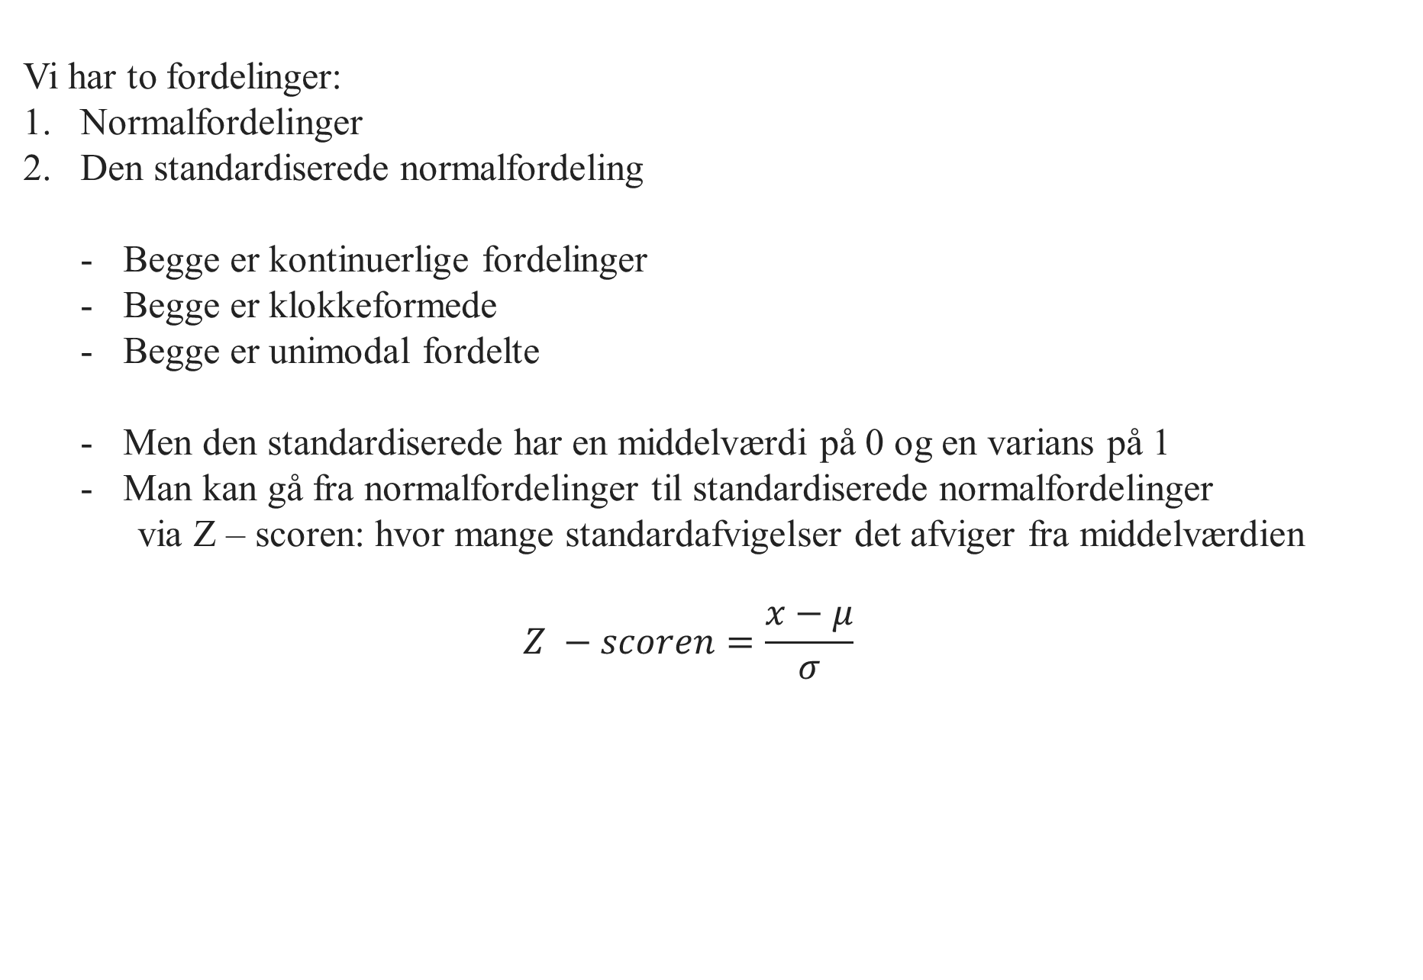
Normalfordeling
Vi har to fordelinger:
Normalfordelinger
Den standardiserede normalfordeling
Begge er kontinuerlige fordelinger
Begge er klokkeformede
Begge er unimodal fordelte
Men den standardiserede har en middelværdi på 0 og en varians på 1
Man kan gå fra normalfordelinger til standardiserede normalfordelinger
via Z – scoren: hvor mange standardafvigelser det afviger fra middelværdien
$$Z −scoren=\frac{x−μ}{σ}$$

Slide 36
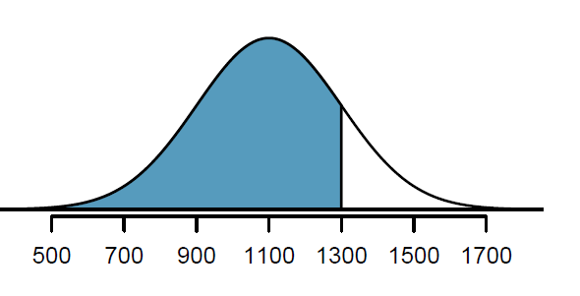

Normalfordeling
Vi har to fordelinger:
Normalfordelinger
Den standardiserede normalfordeling
Eksempel I R:
Standardiserede:
pnorm(1)
Ikke standardiserede:
pnorm(1300, mean = 1100, sd= 200)
$$Z −scoren=\frac{x−μ}{σ}=\frac{1300−1100}{200}=\frac{200}{200}=1$$

Slide 37
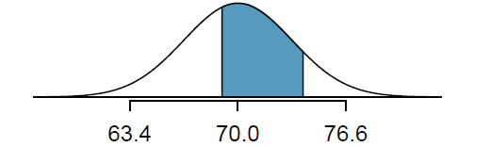

Eksempler på beregninger af Normalfordeling

Slide 38
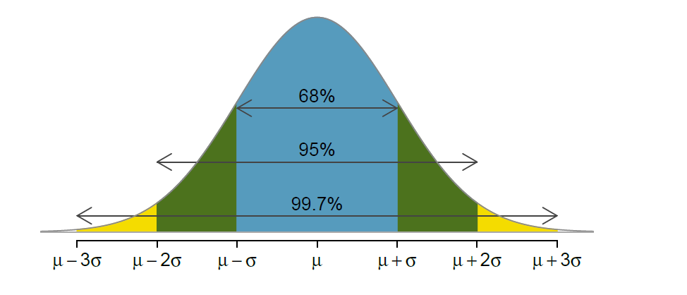
Eksempler på beregninger af Normalfordeling

Slide 39
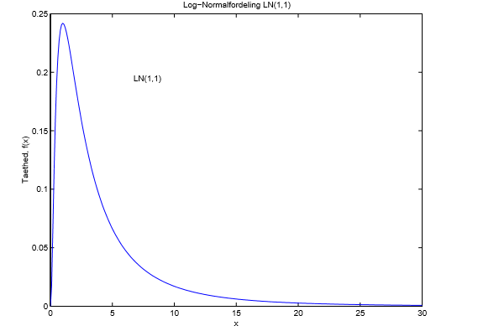

Log Normalfordeling
Kontinuerlig fordeling
Den stokastiske variabel:
$X$~ LN($α, β$)
Tæthedsfordelingen:
$f\left(x\right)=\left\{\begin{matrix}\frac{1}{β∗\sqrt{2π}}∗x^{−1}∗e^{−\frac{{\left(\ln\left(x\right)−α\right)}^{2}}{2∗β^{2}}}, hvis x>0 , β>0 \\ 0\end{matrix}\right.$
Middelværdien:
$μ=E\left[X\right]=e^{α+\frac{β^{2}}{2}}$
Varians:
$σ^{2}=VAR\left[X\right]=e^{2∗α+β^{2}∗({e^{β}}^{2}−1)}$

Slide 40
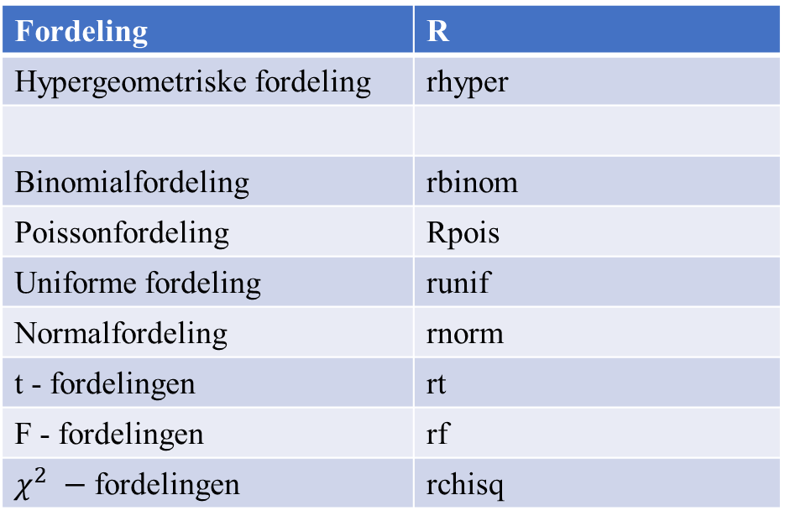
Nogle fordelinger i R
Fordeling | R
Hypergeometriske fordeling | rhyper
Binomialfordeling | rbinom
Poissonfordeling | Rpois
Uniforme fordeling | runif
Normalfordeling | rnorm
t - fordelingen | rt
F - fordelingen | rf
$χ^{2} −$ fordelingen | rchisq

Slide 41
Til næste uge: - Læs kapitel 4 - Vi gennemgår kapitel 5 i næste uge God læsning

